Slide 1

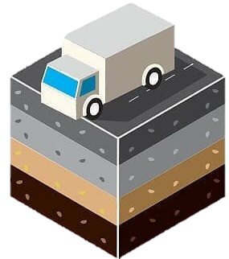
CONTRIBUIÇÕES PARA O APRIMORAMENTO DE MÉTODOS DE DIMENSIONAMENTO
Como parte dos resultados da Linha de Pesquisa do TED/DNIT/UFC
Elias Barroso (Pesquisador)
Carlos David Melo (Professor UFC/Pesquisador)
Beatriz Fonseca (Mestranda UFC)
Jardel Andrade (Professor UNIFOR/Pesquisador)
Juceline Bastos (Professora IFCE/Pesquisadora)
Jorge Barbosa Soares (Coordenador Geral)
Lucas Babadopulos (Coordenador do Subprojeto 1)
Evandro Parente Júnior (Professor UFC/Pesquisador)
31 de março de 2022

Slide 2




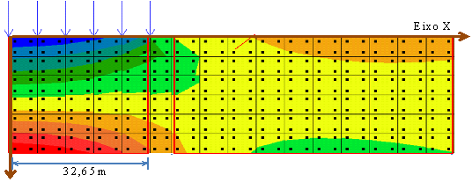




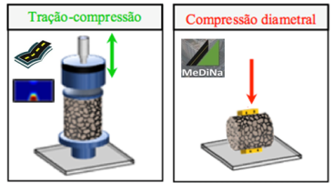
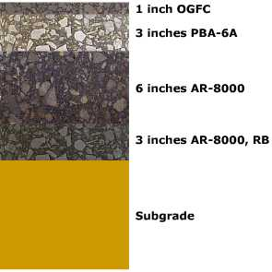
Lógicas de dimensionamento
Metodologias de dimensionamento
Previsão aceitável para a vida útil planejada?
Sim → Projeto aceito.
Senão → mudar estruturas/materiais
Tráfego
Procedimento potencialmente confiável para diversos materiais, cargas e defeitos?
baseado em afundamento de camadas granulares, de 6 décadas atrás
Sim
Não
Materiais
Empírica
(“Método CBR”)
Uso de Ábacos
Há previsão de defeitos ao longo do tempo?
Estrutura
Mecanística-Empírica “simplificada”
(ex: Métodos Europeus “dois passos”)
Sim
Não
Ensaios de Rigidez
Clima
Mecanística-Empírica “ousada”
+ Ajustes empíricos para previsão de defeitos => DADOS
Modelo Numérico
=> DADOS!
Cálculo mecanístico
Observação empírica
MeDiNa/DNIT
(COPPE/UFRJ)
CAP3D-D
(LMP/UFC)
CENPES
(NCSU)
Dano
Diferenças em modelos/ensaios:
Tempo ou Tráfego
elástico equivalente ao viscoelástico (T,v)
Acúmulo de Dano
por Fadiga (LAB)
Defeitos
(CAMPO)
Cálculo Elástico
viscoelástico (T,v)
Ensaios de Fadiga

Slide 3
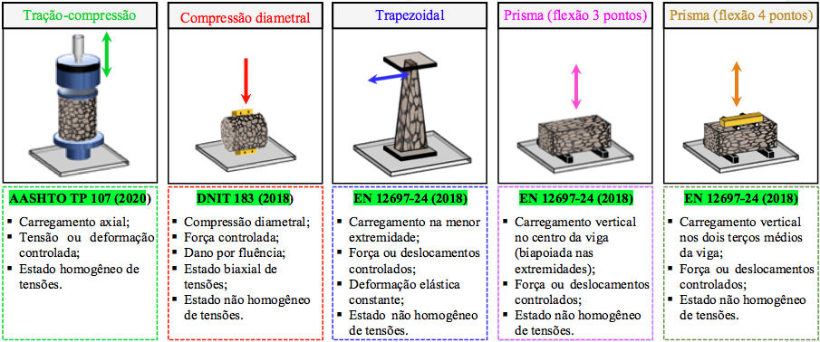

Lógica semelhante. Quais diferenças fundamentais?
Ensaios de rigidez e de fadiga
Resultado do projeto IPR/DNIT-COPPE/UFRJ (Fritzen, 2016; Fritzen et al., 2019)
Santiago (2017) e Santos (2020)
(Santos et al., 2020; Santiago et al., 2020)
Nascimento (2015) (Brasil),
Wang et al. (2020) (EUA, Coreia do Sul e China)
Calibrações com dados de campo (pistas experimentais)
Desafio de disponibilidade de dados
...
Eixo y (defeitos) ~ok
E o tal do eixo x (cargas)???
Modelos de comportamento material
Elástico com MR + Fadiga (Wöhler) - ensaios a 25ºC, e 0,1s de carregamento seguido de 0,9s de repouso
Elástico com |E*| + Fadiga (Wöhler a partir de dano S-VECD) - ensaios variando T e f
Viscoelástico com E(t) a partir de |E*| + Fadiga (Wöhler a partir de dano S-VECD) - ensaios variando T e f

Slide 4
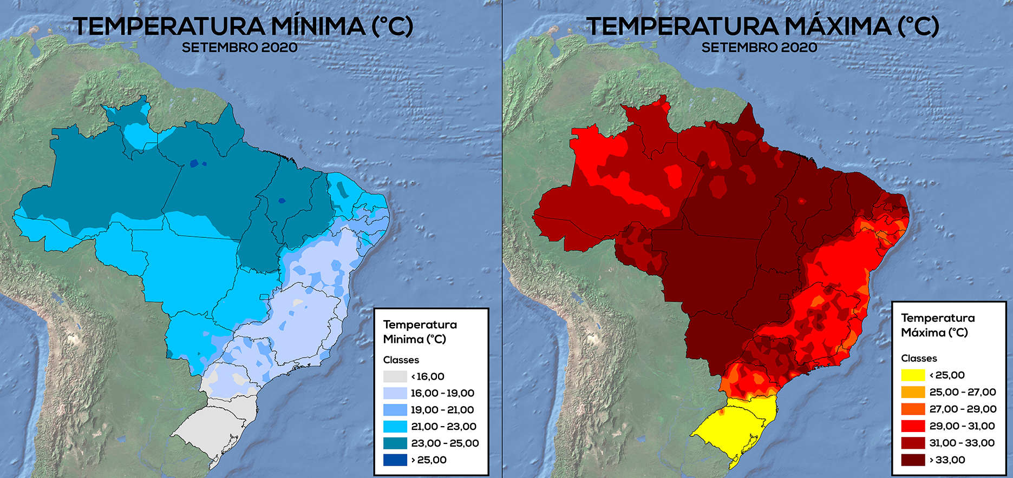
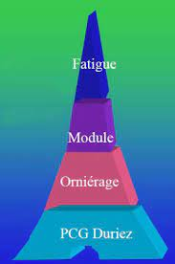


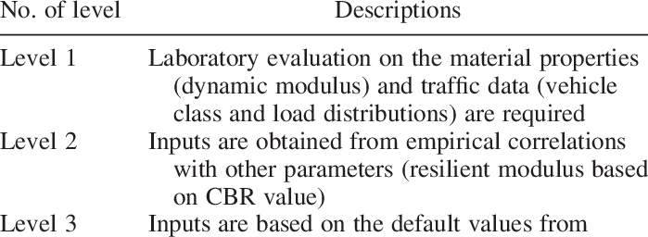
CAP3D-D Hoje
Versões originais: Computational Analysis of Pavements in 3 Dimensions ~2005-2006
  Calcula resposta mecânica (tensões, deformações, deslocamentos etc.) ou com modelo 3D ou com modelo axissimétrico
    Análise elástica estática e quasi-estática
    Análise elástica dinâmica
    Análise viscoelástica quase-estática
    Análise viscoelástica dinâmica
      Sempre com elementos finitos para as camadas (e infinitos para o subleito)
Versão atual: inclui Design (“-D”)
  Calcula parâmetros de dimensionamento para decisão das espessuras de camadas
  Incorpora efeitos de temperatura e de velocidade de veículos nas propriedades de rigidez e de fadiga das misturas asfálticas.
“Nível A” vs “Nível B”
10 min!!!

Slide 5
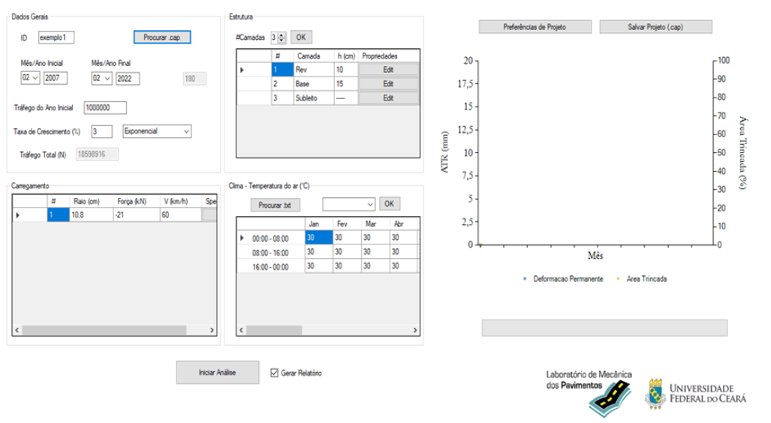
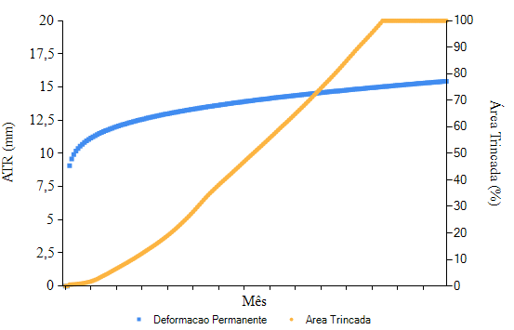
2 Principais Objetos da TED/DNIT
Lógicas de dimensionamento e o trabalho na arquitetura do CAP3D-D (implementação)
1
2
Módulo de Interface
- Dados de entrada
- Manipulação do Projeto
- Visualização Resultados
(3582 linhas de código)
- Processador MEF
- Elementos Infinitos
- Axissimetria
- Resposta Tensão\Deform.
(13514 linhas de código)
Módulo de Análise Numérica (MEF)
- Rotina dimensionamento
- Área trincada
- Deformação permanente
(10333 linhas de código)
Módulo de Dimensionamento

Slide 6
Aprimoramento contínuo da lógica e dos fundamentos para
sistemas de dimensionamento de pavimentos asfálticos
Marcos de Controle
Relatório final
e Publicações
  Análise comparativa atualizada dos 3 trechos anteriores e inclusão de 3 outros trechos
2025
2024
2023
Estruturação de curso de capacitação
Ensaios em materiais de parceiros
Disponibilização do
CAP3D-D atualizado
Calibrações com dados de campo (pistas experimentais)
2022
Desafio de disponibilidade de dados
Comparação de resultados técnicos e econômicos de dimensionamento com diferentes sistemas (3 trechos)
2021

Slide 7
Entregas de curto prazo do Subprojeto 1
Proposta de procedimento de dimensionamento e correspondente disponibilização de software (CAP3D-D) interna à equipe do projeto.
Consolidação da documentação de apoio ao uso do software (Manual do Usuário e Manual de Referência).
→ Rumo a rotinas mais transparentes, realistas e fáceis de utilizar para o dimensionamento de pavimentos, que poderão inclusive ser implementadas em outros softwares já existentes. São fatores essenciais a um método de dimensionamento de pavimentos aceito pela comunidade e utilizado nacionalmente

Slide 8

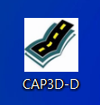
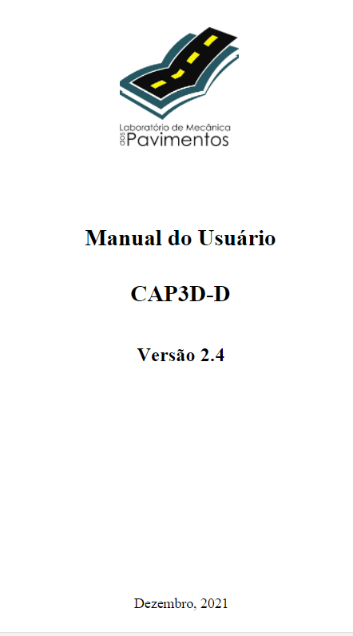
Atualização do Software (CAP3D-D)
Versão atual: 2.4 → 22/11/2021
Versão 2.4: primeira versão oficial do programa para distribuição fora do grupo de pesquisa.
Updates: Software CAP3D-D
Documentação de apoio
Evolução de tráfego com crescimento linear
Nova rotina de avaliação das deformações
Deformações avaliadas pelo CAP3D
Revisão completa na interface
Manual do Usuário v2.4
Manual de Referência
Necessidade de nova calibração
Com os ajustes, serão necessárias novas calibrações
=> necessidade de DADOS

Slide 9
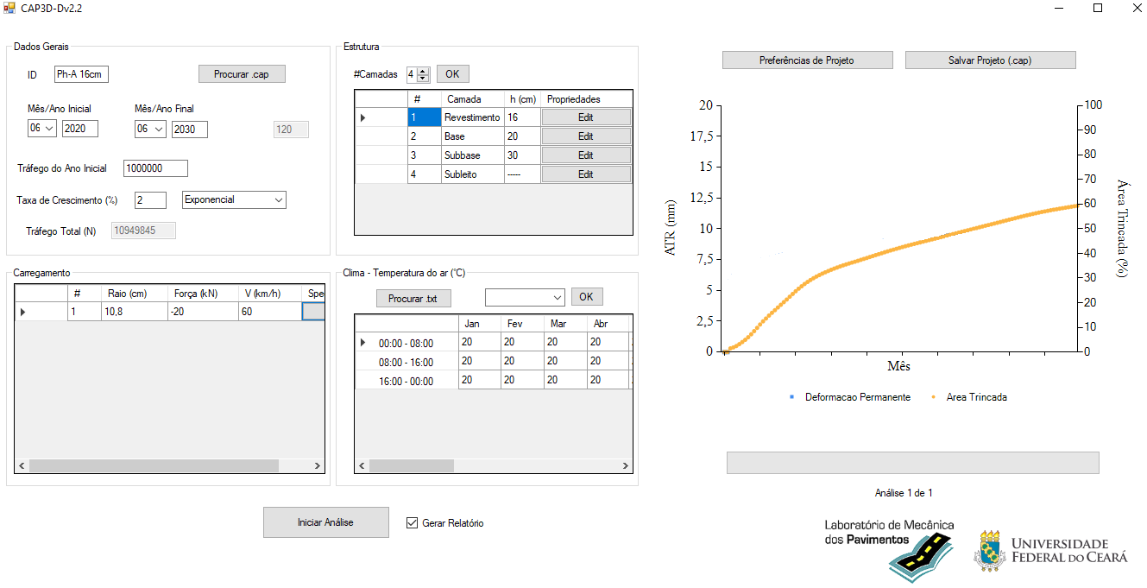
Sistema de Dimensionamento ME “ousado”
Propriedades de rigidez e de fadiga dos materiais
Espessuras
Percentual previsto de área trincada
Tráfego inicial
Tráfego total
Camadas
Temperatura
Admissível? Senão
=> rever estrutura/materiais
Raio de contato
Força
Velocidade
Variação diária
Variação mensal
Iniciar análise

Slide 10
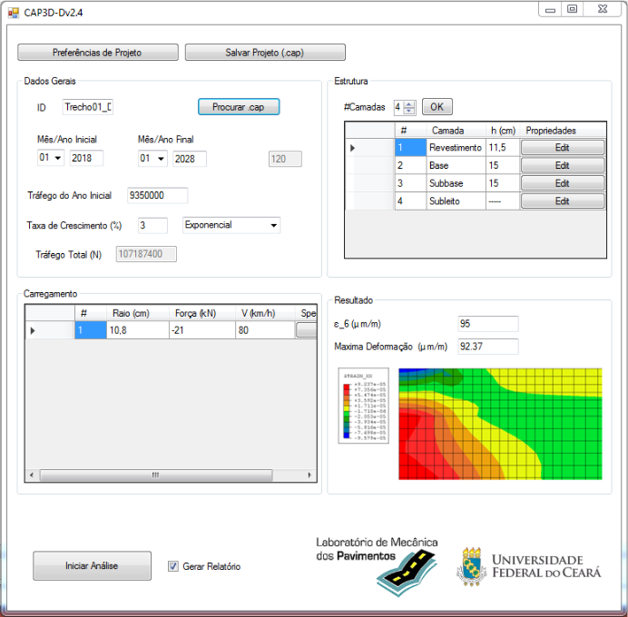
10 - 17
Sistema de Dimensionamento ME “simplificado”
* Em curso de implantação. Importante no caso de baixa disponibilidade de dados de campo
Propriedades de rigidez dos materiais
Espessuras
Tráfego inicial
? Temperatura ?
INPUTS podem ser semelhantes aos do método mecanístico-empírico “ousado”
Tráfego total
Camadas
Deformação máxima admissível (propriedade de fadiga)
Raio de contato
Força
Deformação na estrutura
Velocidade
Admissível? Senão
=> rever estrutura/materiais
Iniciar análise
5 min!!!

Slide 11
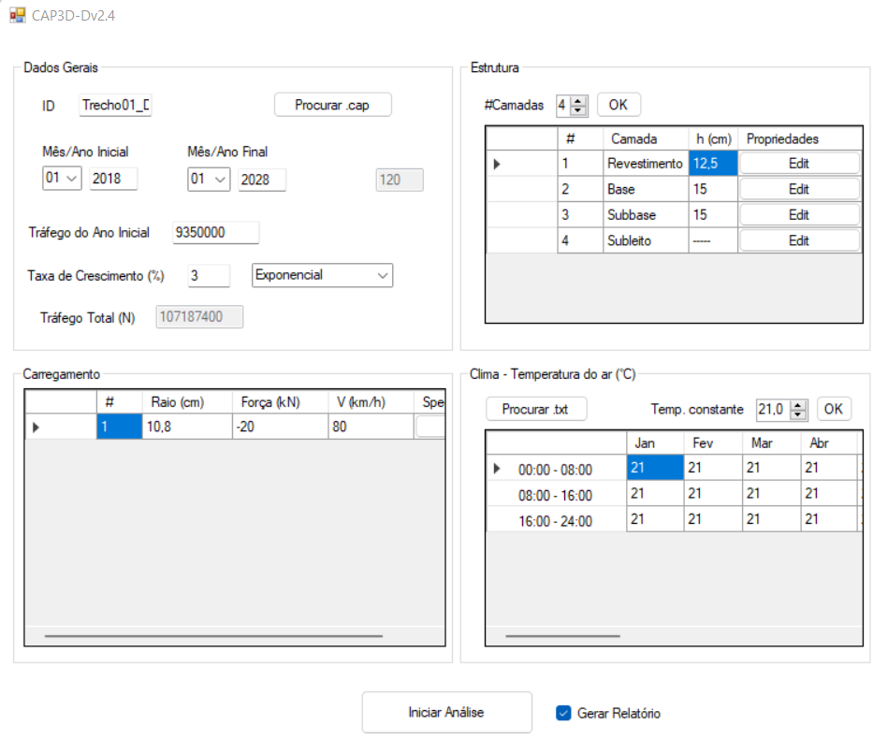
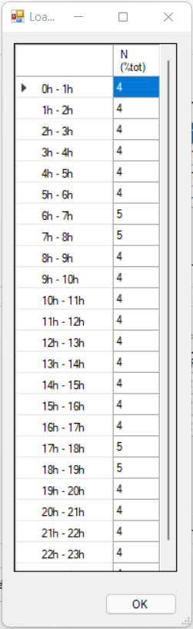
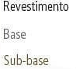
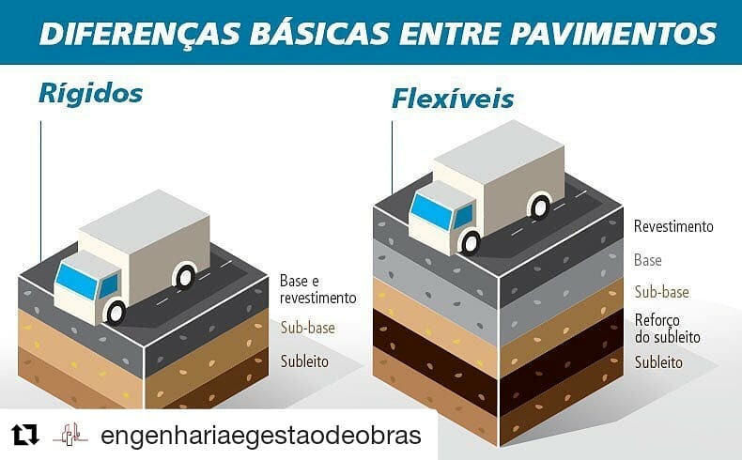
11 - 17
Exemplo com CAP3D-D v2.4
Rodovia analisada: BR-020/CE – Anel Viário Fortaleza. Trecho DNIT: km 18,260 ao km 26,800, entroncamento CE-065 e BR-020 (dados básicos de caracterização)
Estrutura observada no campo alterando revestimento para obter 30% de área trincada em 10 anos
Utilização do banco de dados do software CAP3D-D (para materiais semelhantes)
Simulações com duas temperaturas do ar (26°C – média de Fortaleza – e 21°C)
Nível de confiabilidade da análise no CAP3D-D: 50%
Interface para os dados de entrada:
Dados de tráfego:
Necessidade de nova calibração
Com os ajustes, serão necessárias novas calibrações, particularmente para função erro (confiabilidade)
=> necessidade de DADOS
*
12,5 cm
15,0 cm
15,0 cm
0,0 cm
* Espessura recomendada pelo Manual de Pavimentação DNIT 719 (2006), Tabela 32

Slide 12
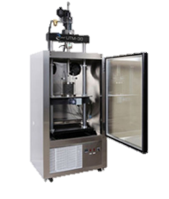
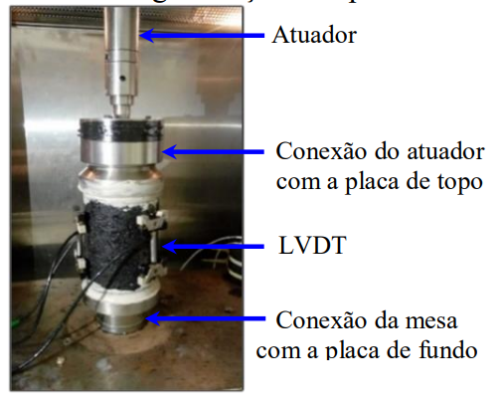
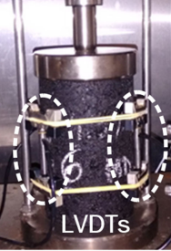
12 - 17
Cenários do dimensionamento/premissas
(CAP3D-D)
Aproximação com uma situação real. Dados de entrada: Trecho DNIT e Base de dados
Dimensionamento de pavimento novo
Ensaio de Rigidez: Módulo Complexo
DNIT 416 (2019)
Materiais – Revestimento
Dados de fadiga* de misturas semelhantes à do trecho avaliado
Dados de rigidez foram determinados através do ensaio de módulo complexo
Ensaio de Fadiga: tração-compressão uniaxial
AASHTO TP 107 (2018), nacional em curso
Materiais – Camadas granulares
BASE E SUBLEITO: Dados de rigidez obtidos através do base de dados** do software MeDiNa
SUBBASE: Dados de rigidez obtidos por meio de ensaio de MR
FONTE: GOUVEIA (2016)
FONTE: LUCAS JÚNIOR (2018)
*Dados de fadiga (ensaio TD) por meio de ensaios realizados em misturas asfálticas produzidas no LMP em pesquisas anteriores
**Dados selecionados por meio da semelhança entre os resultados de caraterização e MR dos materiais do trecho (LMP) e os materiais do banco de dados do software MeDiNa

Slide 13
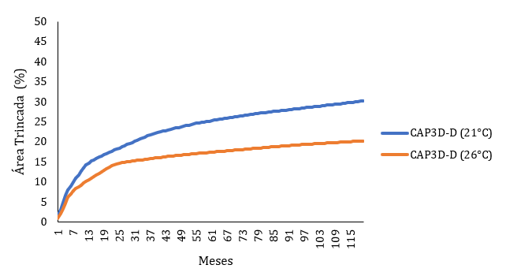

13 - 17
Resultados e comparação para diferentes temperaturas
(CAP3D-D)
OBS.:
Mecânica dos Pavimentos (Cálculo do Dano) = mecanístico (modelos e testes de lab)
“Estatística” dos Pavimentos (associação das variáveis mecanísticas previstas com a observação de campo) = empírico => depende dos dados, das hipóteses, dos modelos etc. Apenas o ajuste obtido para seu conjunto de hipóteses deve ser considerado.
Níveis de confiabilidade (neste exemplo, 50% => previsão para a média esperada)
Variação AT % - Aumento da temperatura redução Área Trincada;
30,19 % 10 anos (21 °C)
20,23 % 10 anos (26° C)

Slide 14

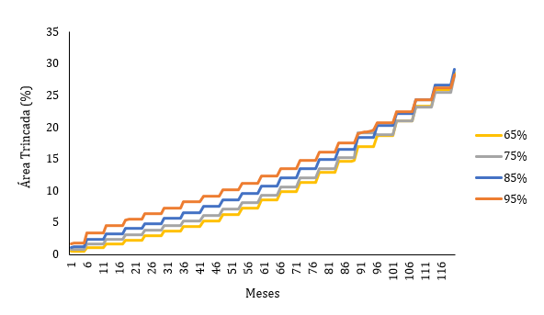
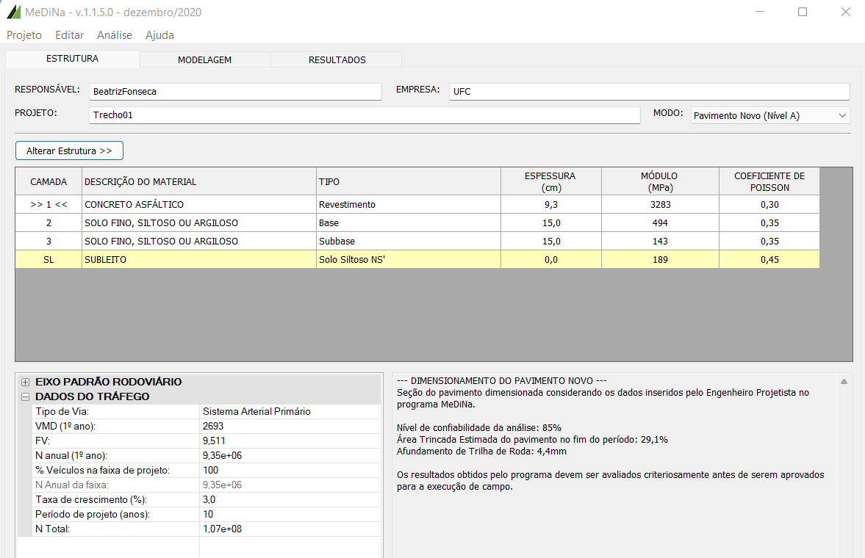
14 - 17
Resultados e comparação para diferentes confiabilidades
(MeDiNa)
Dados de entrada: Rodovia analisada: BR-020/CE – Anel Viário Fortaleza. Trecho DNIT: km 18,260 ao km 26,800, entroncamento CE-065 e BR-020 (dados básicos de caracterização);
Utilização do banco de dados do MeDiNa (para materiais semelhantes);
Estrutura proposta pelo programa (altera revestimento para 9,3cm com 85% de confiabilidade);
Nível de confiabilidade adotado na análise de comparação com CAP3D-D: 85% (Determinado pelo software para via arterial primária).
Dimensionamento realizado com nível de confiabilidade de 85% apresentou uma maior %AT ao final da vida útil (29,05%)
Simulação com menor %AT com (28,02%) – Nível de confiabilidade (75%)
Isso ocorre porque quando o %AT supera 30% aos 10 anos, automaticamente o software altera a espessura da camada de revestimento e lança nova simulação

Slide 15


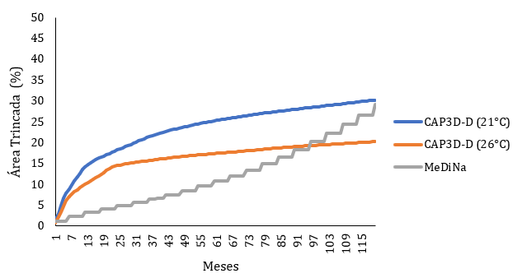
15 - 17
Resultados e comparação para diferentes softwares
(MeDiNa e CAP3D-D)
Estrutura MeDiNa
Estrutura CAP3D-D 21 °C
9,3 cm
13,0 cm
15,0 cm
15,0 cm
15,0 cm
15,0 cm
0,0 cm
0,0 cm
“Formatos” observados em campo
com 50%
com 85% de confiabilidade
1 min!!!

Slide 16
16 - 17
Conclusão
OBS.: Análise de Deformação Permanente omitida por não ser o foco DESTA apresentação
CAP3D-D - (21° e 26°C)
% AT de 30,19% e de 20,23%, respectivamente, aos 10 anos
CAP3D-D permite ao usuário a consideração dos dados de temperatura, assim como de velocidade de veículos. Ambos têm impacto nas propriedades de rigidez e de fadiga do pavimento (futuro nível B do Manual de Dimensionamento do DNIT?)
MeDiNa
% AT de 28,06% aos 10 anos
Como saber se nossas calibrações são confiáveis??
=> necessidade de mais dados de campo. Esta deve ser uma atualização contínua e sistemática em função dos dados, que atualmente são MUITO ESCASSOS
No CAP3D-D, para o exemplo analisado, a espessura adequada para a temperatura de 21° C seria de 13,0 cm e para a temperatura de 26 °C seria de 12,5 cm
Enquanto isso, com os resultados do MeDiNa (a 85% de confiabilidade) seria sugerida redução na espessura do revestimento para 9,3 cm
Estrutura MeDiNa
Estrutura CAP3D-D 21 °C
Estrutura CAP3D-D 26 °C
9,3 cm
13,0 cm
12,5 cm
15,0 cm
15,0 cm
15,0 cm
15,0 cm
15,0 cm
15,0 cm
Subleito
Subleito
Subleito

Slide 17








Perguntas?
Agradecimentos
Conclua!
Siga @cientinfra

